Slide 1
Laboratorio de
Técnicas de Procesamiento de Habla
Profesor Matías Barreto

Slide 2
Encuentro 1
Introducción al Laboratorio

Slide 3
Formato del Laboratorio
Martes 6:30 PM - 8:30 PM -> TEO
Jueves 6:30 PM - 10:30 PM -> LAB
Evaluaciones Presenciales en formato Laboratorio
Martes 24/4
Jueves 26/6
Clases y Materiales disponibles en Classroom

Slide 4
Criterios de Aprobación
Dominio del tema: Se evalúa la comprensión teórica de los conceptos.
Aplicación práctica: Se evalúa la capacidad de aplicar la teoría a la práctica.
Calidad del trabajo: Se evalúa la presentación formal del trabajo, la cual incluye el desarrollo de prototipos funcionales de aplicaciones junto a documentación y, en algunos casos, elaboración de ensayos.
Trabajo en equipo: Se evalúa la capacidad de colaborar y trabajar en equipo.
Presentación: Se evalúa la claridad, la organización y el impacto comunicacional de la presentación.

Slide 5
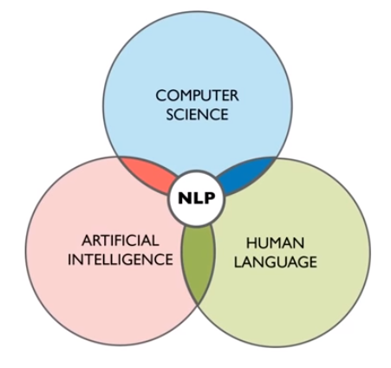
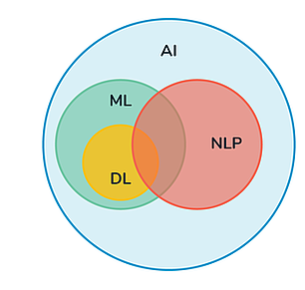
Procesamiento del Lenguaje Natural (PLN)
PNL: es la parte de la Ciencias de la Computación e Inteligencia artificial que trabaja con lenguajes humanos

Slide 6

Es una forma en que los humanos, no las computadoras, piensan para resolver problemas . No se trata de hacer que los humanos piensen como las computadoras, sino de usar nuestra inteligencia para aprovechar el poder de la computación.

Slide 7
El pensamiento computacional es un conjunto de procesos de pensamiento involucrados en la formulación de problemas y sus soluciones, de tal manera que las soluciones se representen de una forma que pueda ser llevada a cabo eficazmente por un agente de procesamiento de información.

Slide 8
“Un lenguaje no son solo palabras. Es una cultura, una tradición, una unificación de una comunidad, toda una historia que crea lo que una comunidad es. Todo está contenido en un lenguaje."
Noam Chomsky

Slide 9
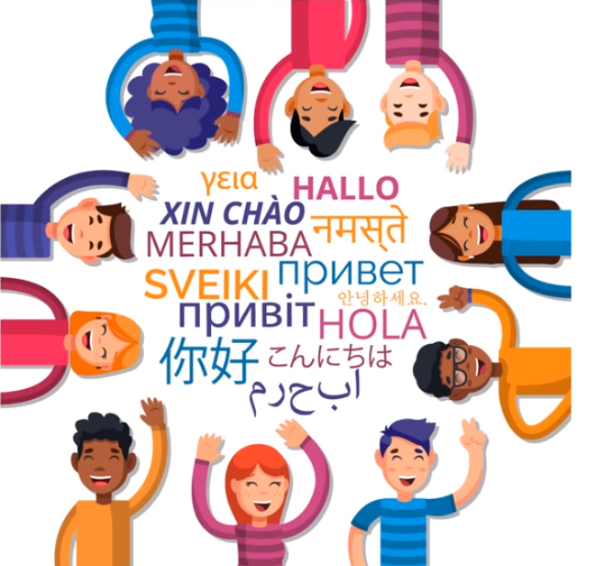
Lenguaje Natural: El Desafío de la No Estructura
Puntos Clave:
Datos no estructurados: No existe un modelo predefinido.
Sin orden natural: No hay una forma inherente de organizar la información.
Ambiguo e Intuitivo: El significado depende del contexto y la interpretación humana.

Slide 10
¿Qué es NLP?
Procesamiento de texto producido por humanos: NLP se centra en algoritmos, tareas y problemas que toman texto generado por humanos como entrada.
Generación de información útil: Produce información útil como etiquetas, representaciones semánticas, traducciones, resúmenes y texto generado.
Enfoque en la utilidad: El objetivo es producir resultados útiles por sí mismos (ej. una traducción) o como entrada para otras tareas (ej. análisis sintáctico).
Abordaje científico: NLP es un enfoque científico y basado en principios para lidiar con las complejidades y sutilezas de los lenguajes naturales.
Tratamiento de la ambigüedad: Reconoce y aborda la ambigüedad inherente en los lenguajes naturales, tanto a nivel sintáctico como semántico.

Slide 11
¿Qué NO es NLP?
No es solo una serie de "ifs" y "thens": NLP no se trata de simplemente aplicar una serie de reglas condicionales básicas al texto.
No es una solución rápida y fácil: No se trata de "ejecutar un compilador o un intérprete" en el texto y obtener una comprensión instantánea.
No es ignorar las complejidades del lenguaje: NLP no ignora las complejidades y sutilezas de los lenguajes humanos; las aborda de manera sistemática.
No es adivinar o "intuir" el significado: Requiere un enfoque más estructurado y fundamentado en principios lingüísticos y computacionales.

Slide 12
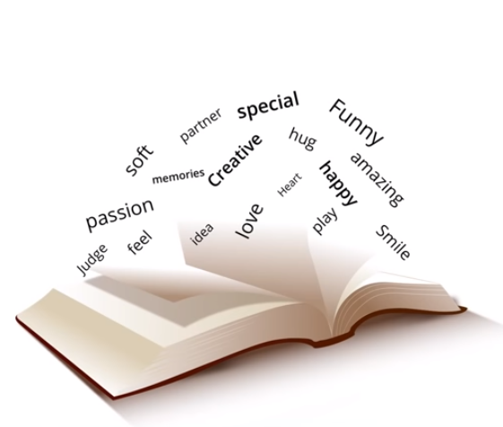
Del Caos al Conocimiento: El Poder del Text Mining
Utilizar NLP para descubrir patrones, tendencias y conocimientos ocultos en grandes volúmenes de texto.

Slide 13
Nos vemos el jueves en modalidad LAB
Gracias!

